Slide 1
Attività professionalizzanti del corso di laurea in Medicina e Chirurgia in Moodle
Marco Pagliotta Humanitas University marco.pagliotta@hunimed.eu

Slide 2
Ateneo privato che nasce nel 2014
Oltre 1000 studenti di cui oltre il 50% stranieri
Oltre 200 docenti “open faculty”
Dipartimento di Medicina
Facoltà di Medicina e chirurgia, scienze Infermieristiche, Fisioterapia, MedTec, scuole di specializzazione medica e master
3 Ospedali (Rozzano, Castellanza, Bergamo) coinvolti con l’ateneo
Corso di medicina in lingua inglese

Slide 3
Cosa sono le attività professionalizzanti?
Attività di simulazione nel nostro simulation lab
Discussioni di un caso clinico
Attività in reparto

Slide 4
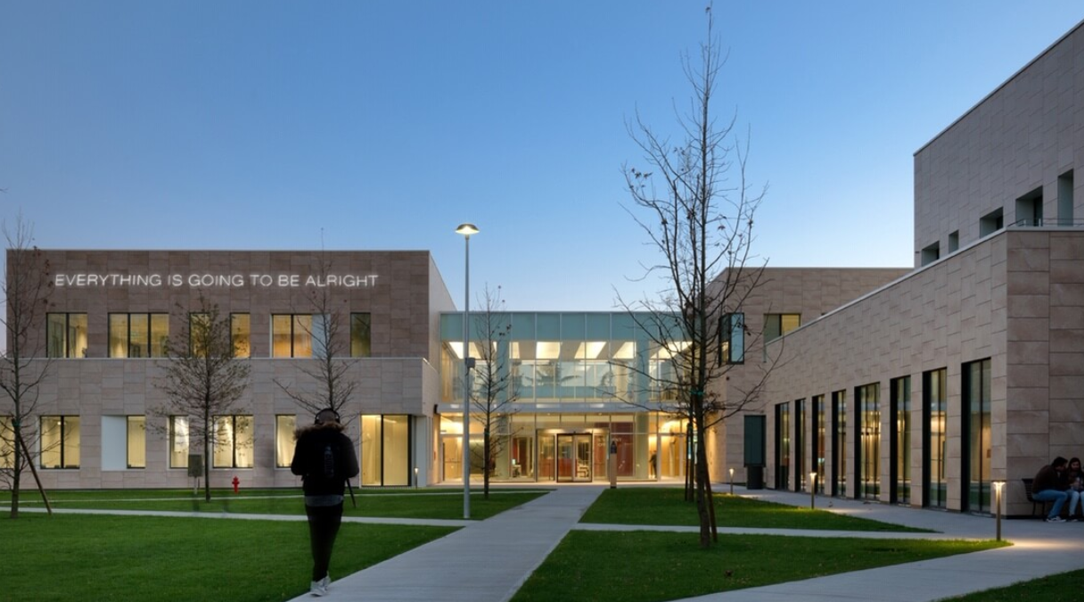
Chi sono coinvolti?
OME – Office of Medical Education
Tutor – Medici (110 ca.)
Student Office
Studenti del III, IV e V anno di Medicina (350 student ca.)

Slide 5
“Io nacqui a debellar due mali estremi: la carta e i file Excel…”

Slide 6
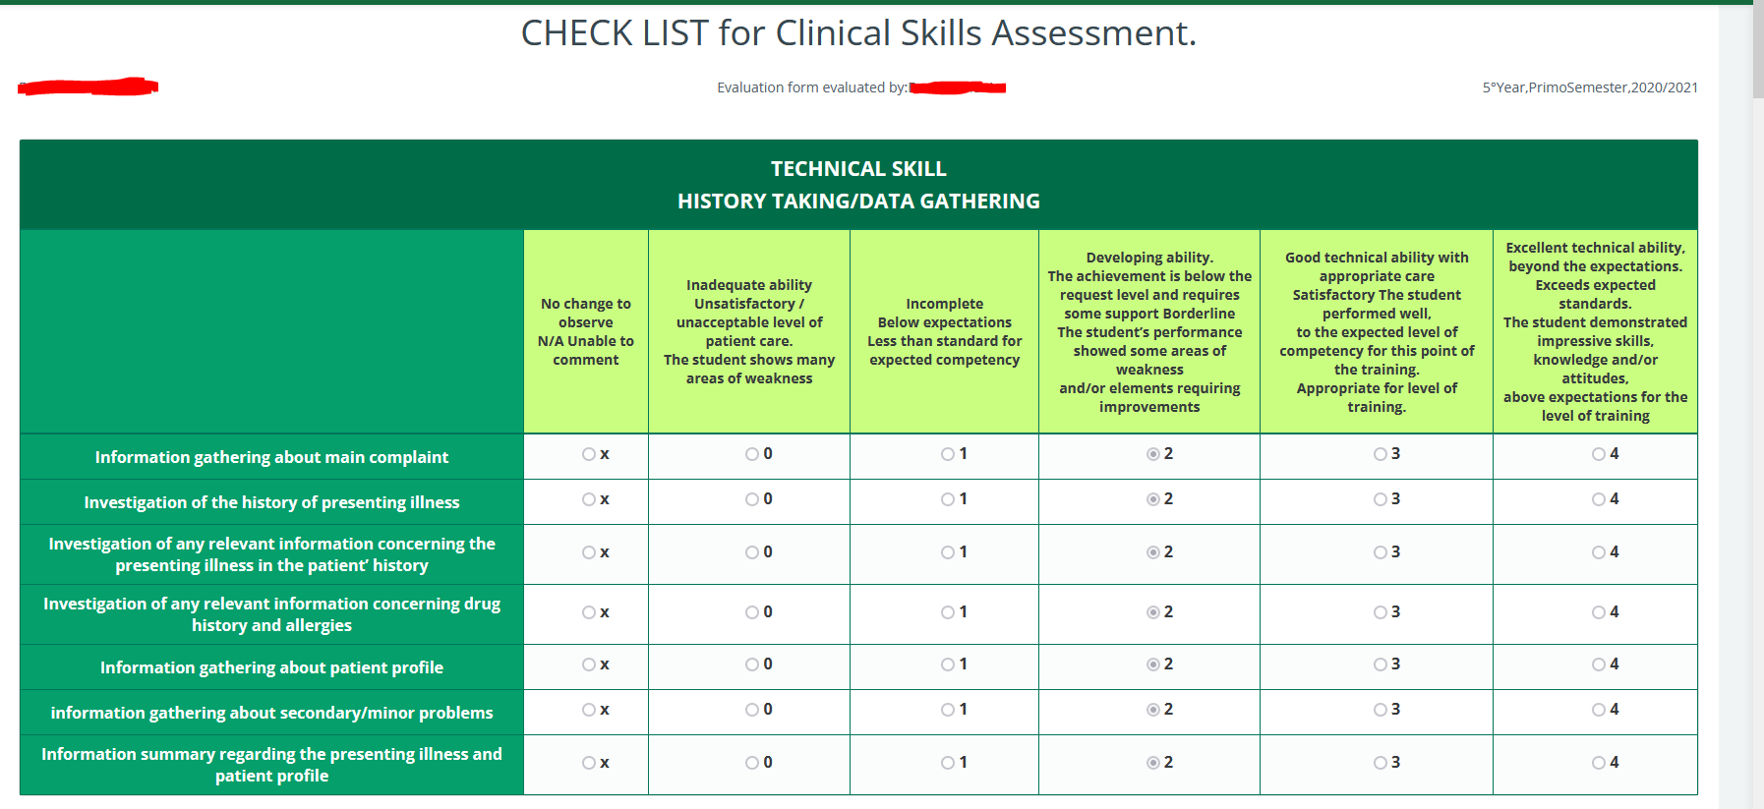
Schema delle valutazioni (1 di 3)
- Regola di storno item
- Storno di tutta la scheda
Scheda di valutazione
punteggio /max punteggio
Regole dell’assenza
Grade

Slide 7
Schema delle valutazioni (2 di 3)
Media dei grade delle attività
Portfolio
Average Grade | Final vote
2 | 0,87 - 1
1 | 0,66 – 0,86
0 | 0,46 – 0,65
-1 | 0,25 – 0,45
-2 | 0 – 0,24
OSCE
Average Grade | Final vote
1 | 0,81 -1
0 | 0,7 – 0,8
-1 | 0 – 0,69

Slide 8
Schema delle valutazioni (3 di 3)
Portfolio
Final Vote
Voto
Esame OSCE
Semester Final Vote
Global Vote Coming soon….

Slide 9
Richieste
Valutazione Complessa
Presenze
Caricare compiti
Facile da usare per i tutor / Medici
Flessibile

Slide 10
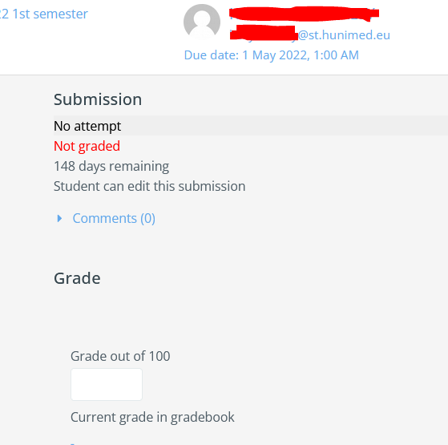
Moodle – Built in

Slide 11
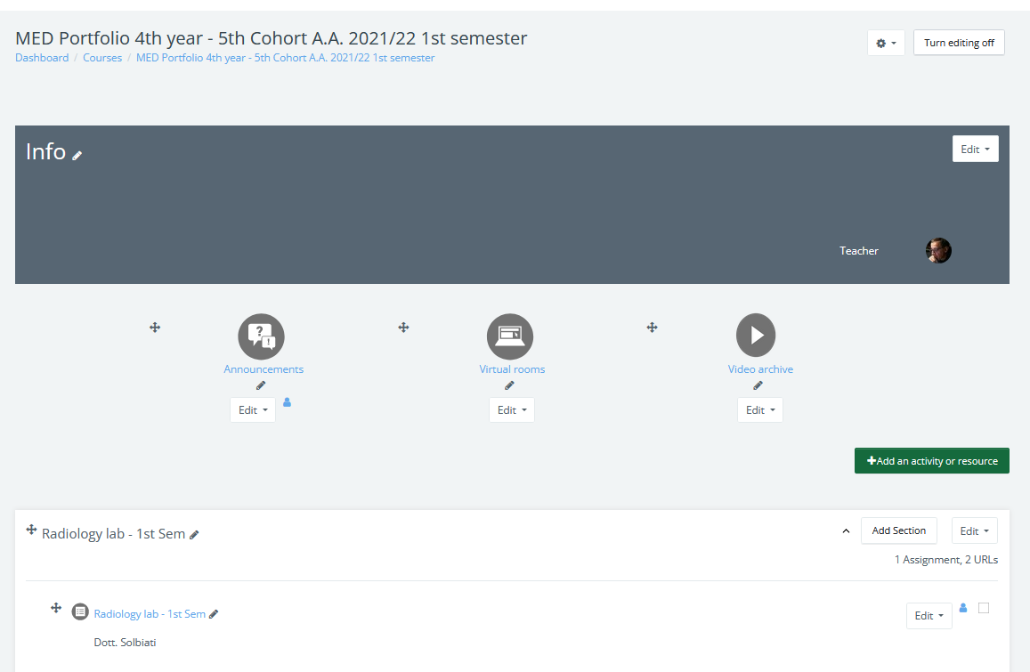
Moodle – Portfolio delle attività
6 portfoli per anno
3 portfoli per semestre
30 attività per portfolio

Slide 12
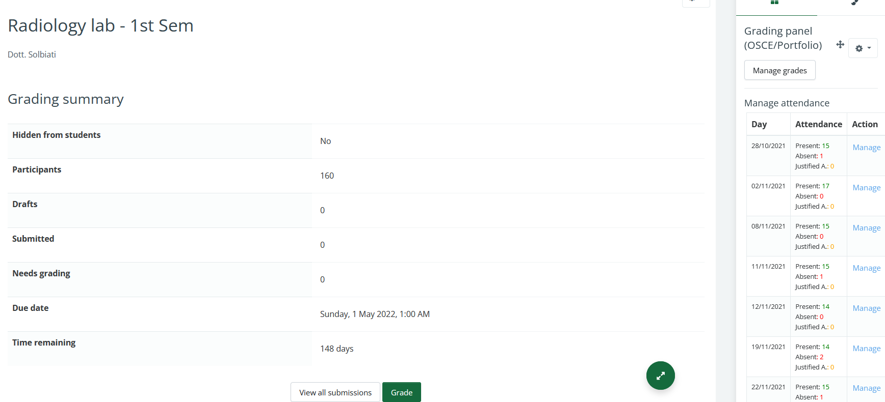
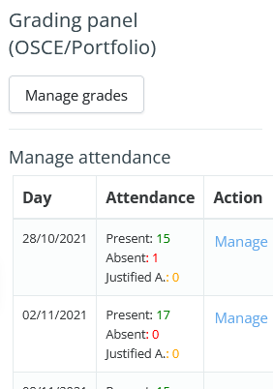
Moodle – Attività “Compito”

Slide 13
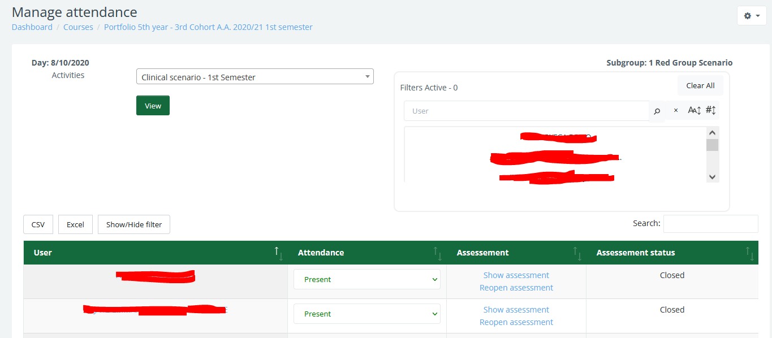
Pannello Presenze

Slide 14
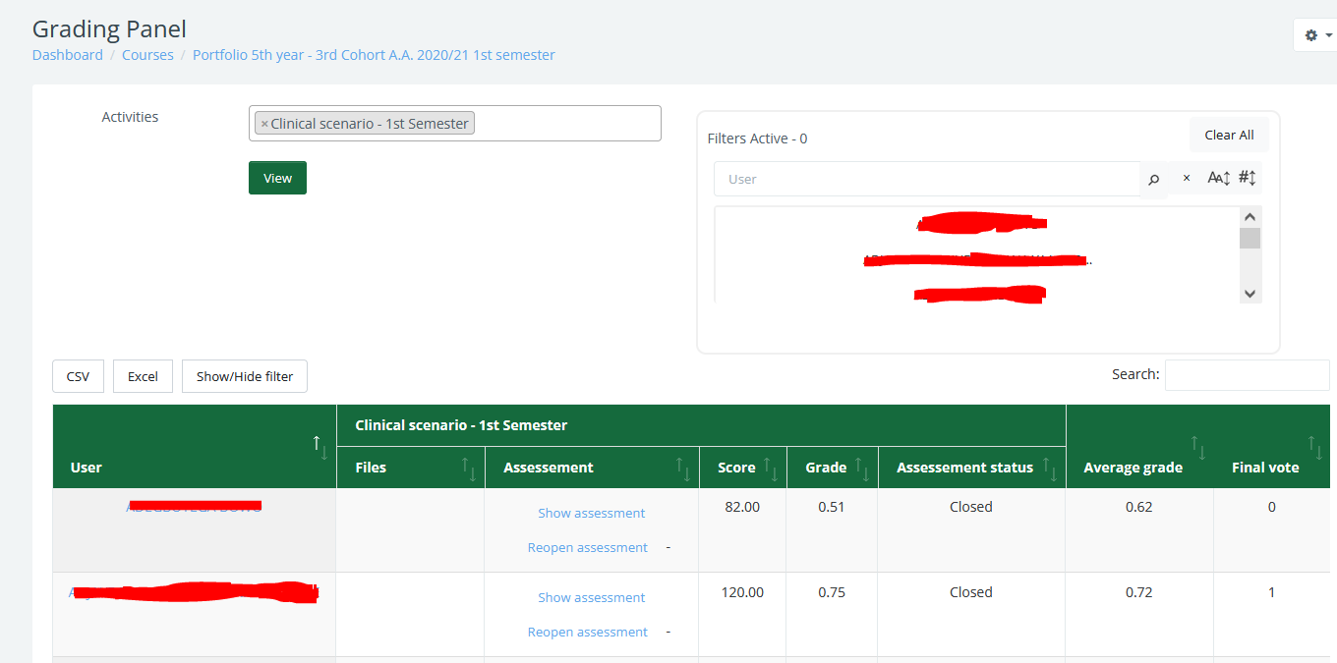
Pannello Valutazioni (1 di 2)

Slide 15
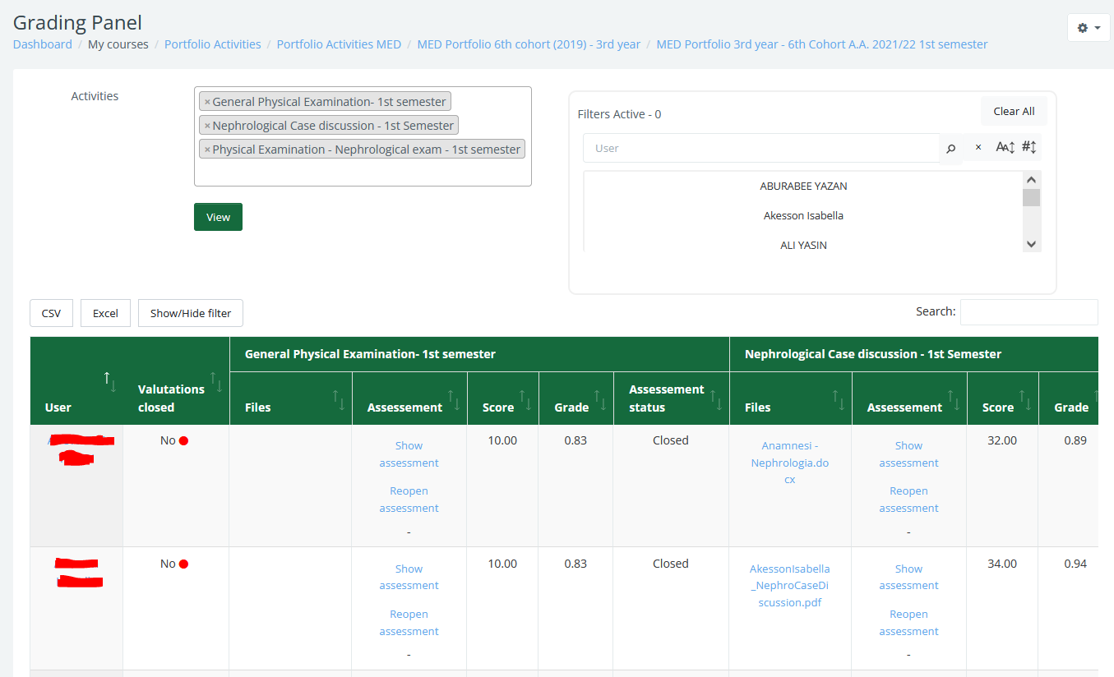
Pannello Valutazioni (2 di 2)

Slide 16
Scheda di valutazione (1 di 3)

Slide 17
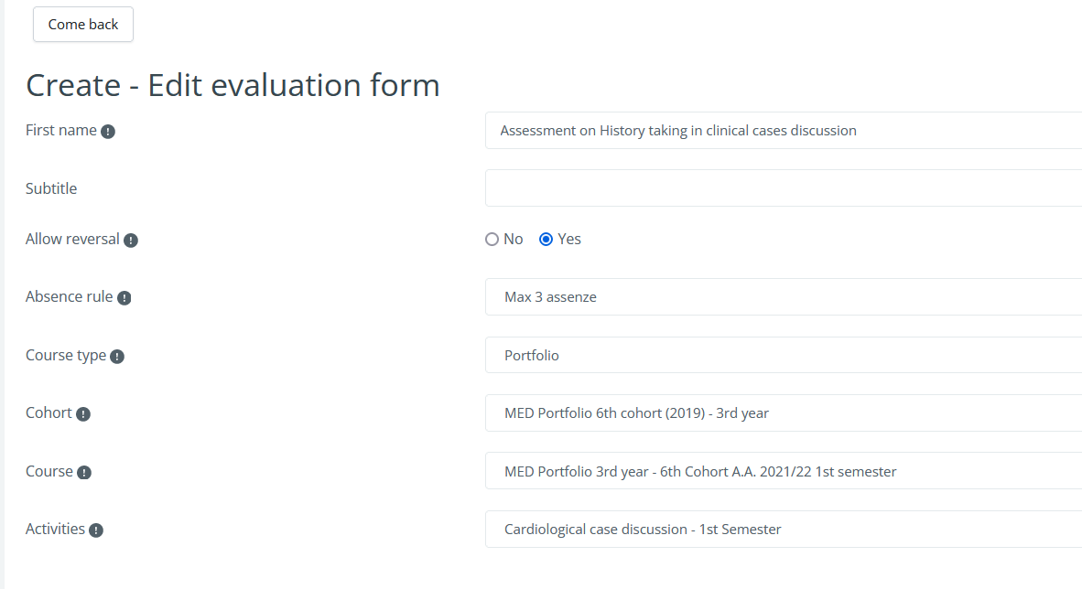
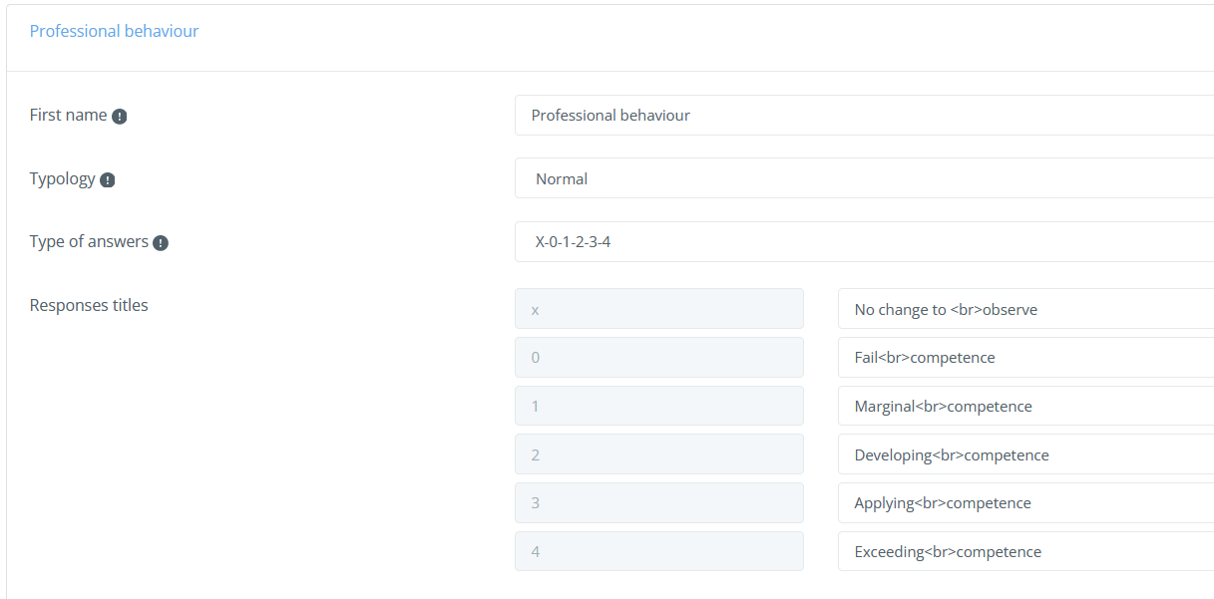
Scheda di valutazione (2 di 3)

Slide 18
Scheda di valutazione (3 di 3)

Slide 19
Pannello Segreteria – Processo
Creazione regole di valutazione
Creazione regole d’assenza
Creazione delle schede di valutazione
Creazione attività assignment con studenti e tutor
Assegnazione di una scheda di valutazione
Creazione gruppi di studenti
Creazione giornate con studenti e tutor

Slide 20
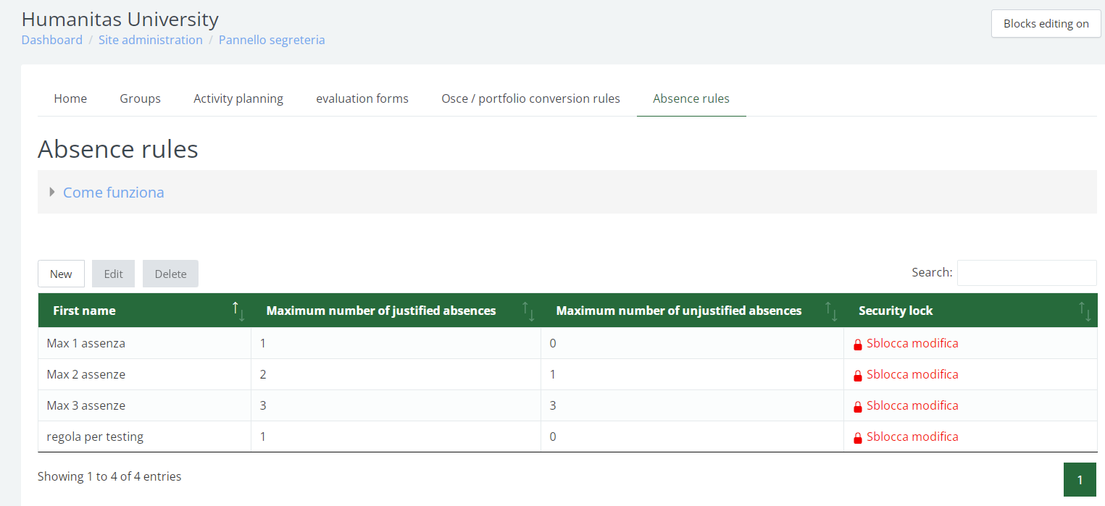
Pannello Segreteria – Gestione valutazioni
Regole di assenza
Regole di valutazione
Scheda di valutazione

Slide 21
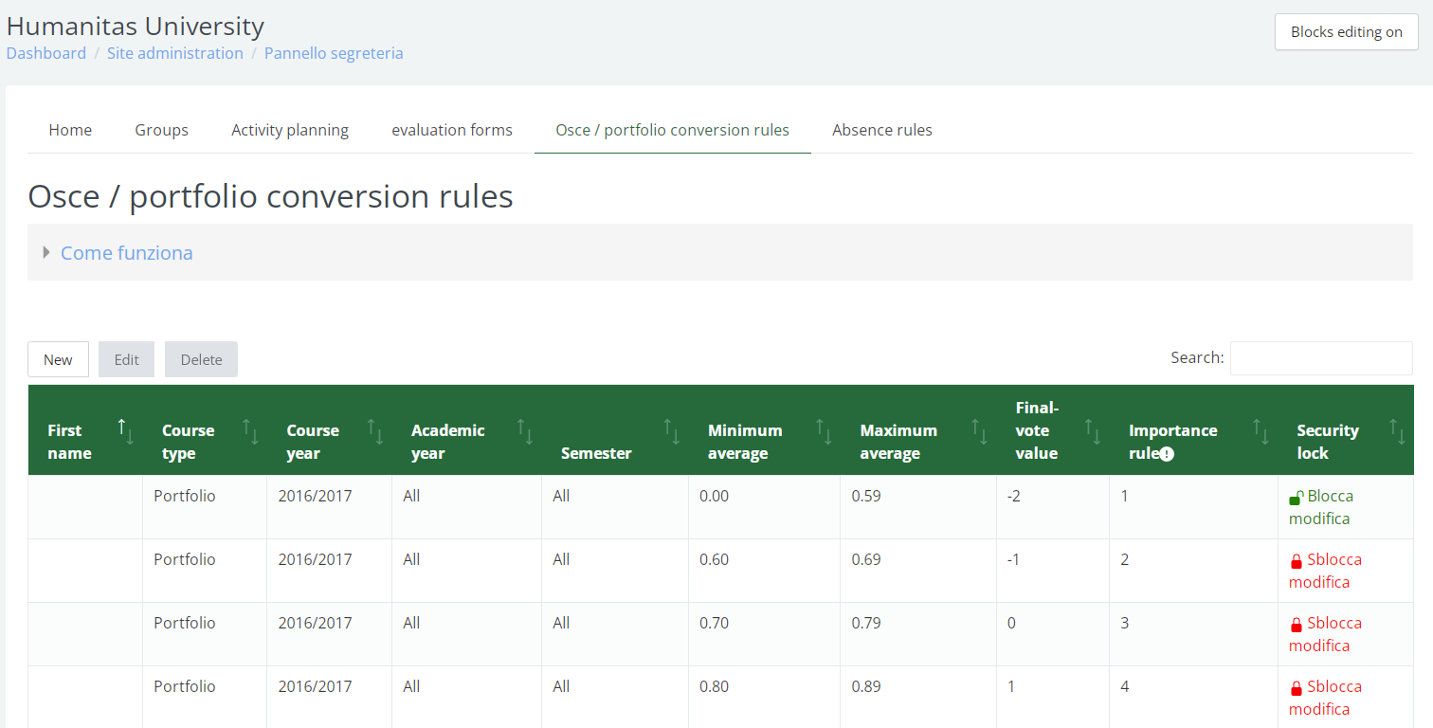
Pannello Segreteria – Gestione valutazioni
Regole di assenza
Regole di valutazione
Scheda di valutazione
Portfolio
Average Grade | Final vote
2 | 0,87 - 1
1 | 0,66 – 0,86
0 | 0,46 – 0,65
-1 | 0,25 – 0,45
-2 | 0 – 0,24

Slide 22
Pannello Segreteria – Gestione valutazioni
Regole di assenza
Regole di valutazione
Scheda di valutazione

Slide 23
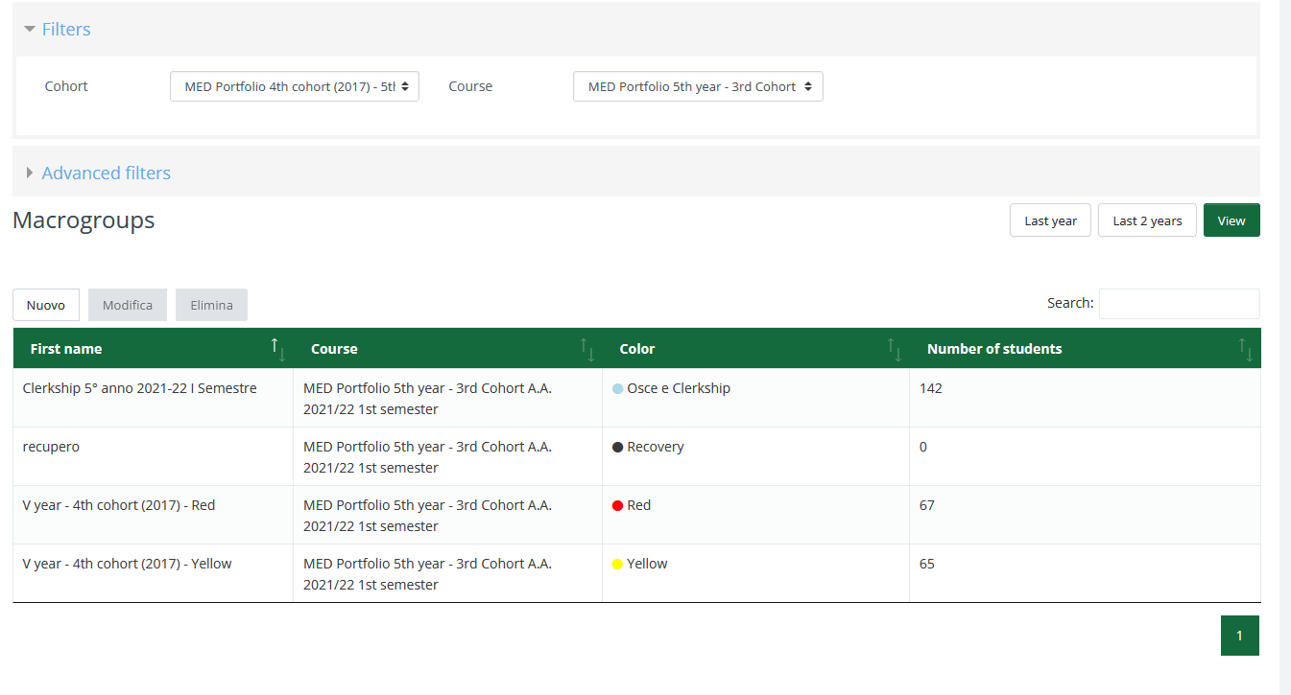
Pannello Segreteria - Gruppi

Slide 24
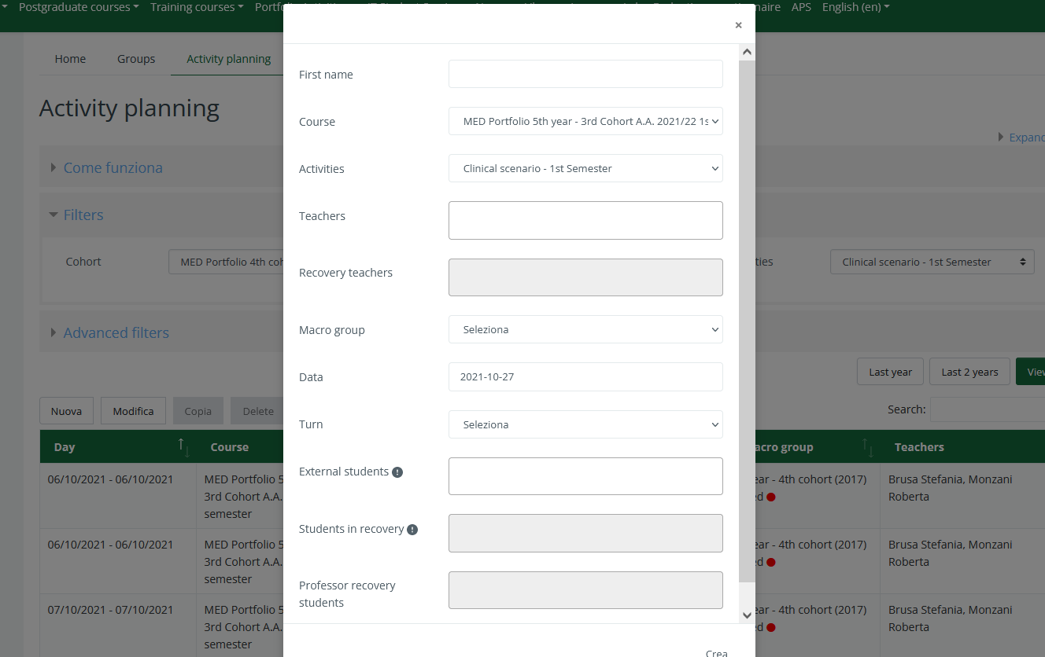
Pannello Segreteria – Pianificazione attività

Slide 25
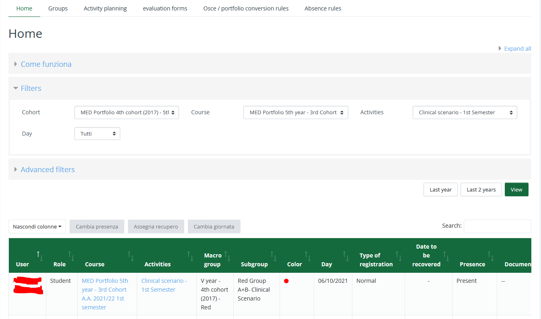
Pannello Segreteria - Home
Gestione delle giustifiche
Controlli di fine semestre

Slide 26
Report OverAll (1 di 2)
Coorte
A.A.
Semestre
Tipo di corso
Utente

Slide 27
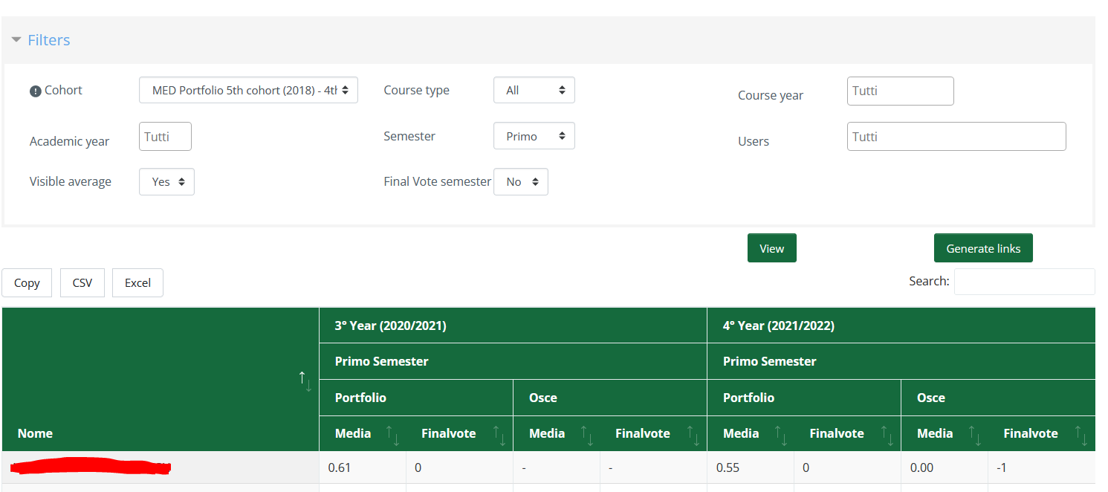
Report OverAll (2 di 2)

Slide 28
5 Plug-in
Core Moodle API
Report
OVerAll
Pannello
Docenti
Shared Library
Pannello Giustifiche
Pannello Segreteria

Slide 29
Sviluppi futuri
Corso di Laurea in MedTec
Digitalizzare la fase di Pianificazione
Integrare le attività professionalizzanti del Corso di laurea di Infermieristica
Integrare il tirocinio abilitante

Slide 30
GRAZIE

